Slide 1
Synthetic peer review: Using large language models to automatically detect deviations from preregistrations

Slide 2
To-do:
Ausdrucken Vertrag
Kappa recherchieren…
Fragen überlegen
Vortrag üben
Abgabetermin überlegen!

Slide 3
Aufbau/Ablauf
Summary of process & Prompt
Results
Problems/Questions
Formailites

Slide 4





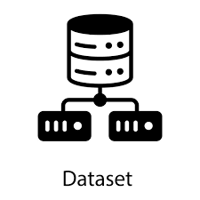





Process

Slide 5
Input
Pdf/ text/JSON/URL
Raw/refined
Shortened(prompt length)

Slide 6


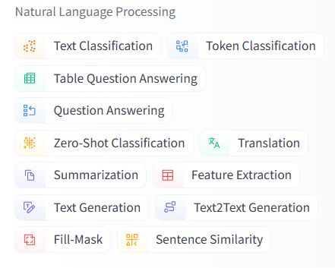



Model
Proprietär vs. Non-proprietär
Extract & Compare
Training/fine tuning/validation
Notes:
opensource

Slide 7
Prompt & Output
Solution ambiguity:
-Items
-wording
-single-/few shot prompting
- extraction, comparison
Output format
JSON
Table
List

Slide 8
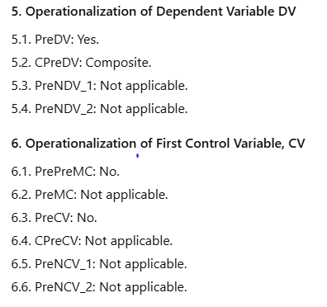

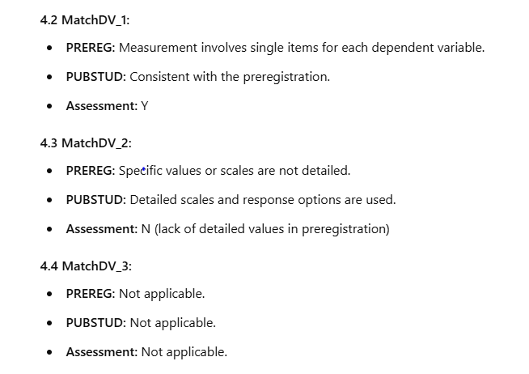
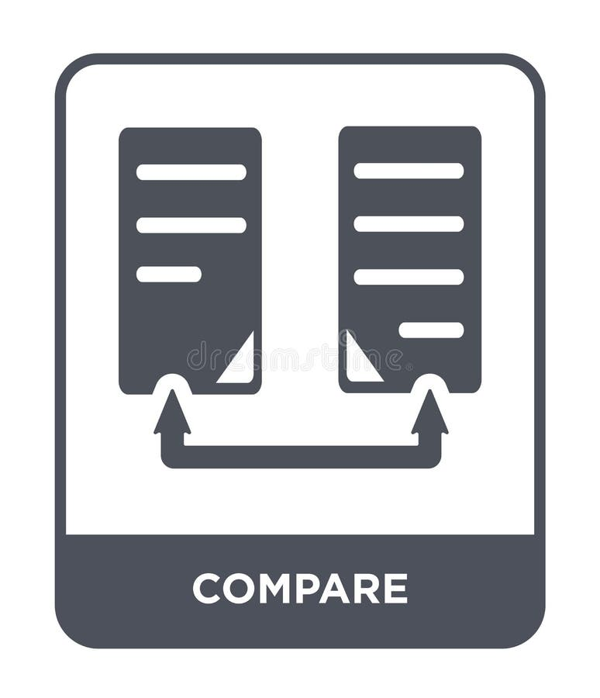
Prompt & Output
type manually

Slide 9

Process
All 300 psp of olmo + 30 Retest
Extraction:
42 items prereg + 42 items paper + 10 items strictness rating
Comparison:
41 items match + 5 consistency

Slide 10
Category counts total
 | Predicted_Y | Predicted_N | Predicted_X
Actual_Y | 7177 | 5224 | 7256 | 19657
Actual_N | 382 | 1106 | 2172 | 3660
Actual_X | 938 | 534 | 11673 | 13145
 | 8497 | 6864 | 21101 | 36462

Slide 11
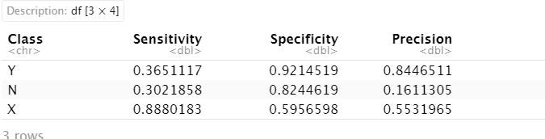
Sensitivity/specifity/precision
Notes:
Sensitivity focuses on correctly identifying true positives (per class).
Specificity focuses on correctly identifying true negatives (per class).
Precision focuses on the reliability of positive predictions (per class).
Accuracy provides an overall performance measure across all classes.

Slide 12
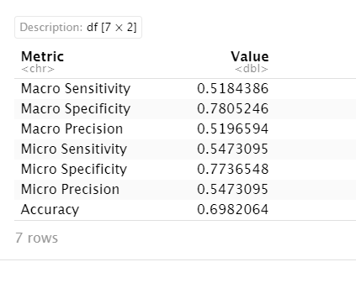
Macro & micro & accuracy
Notes:
Bei der Micro-Aggregation werden alle richtig klassifizierten Fälle (True Positives) zusammengezählt und dann für die Berechnung der Metriken verwendet. Das bedeutet, dass Klassen mit mehr Datenpunkten (z.B. A mit 60 Datenpunkten) stärker gewichtet werden als weniger häufige Klassen (z.B. C mit 40 Datenpunkten).
Bei der Macro-Aggregation wird für jede Klasse (A, B, C) die Metrik (z.B. Precision) berechnet und dann der Durchschnitt dieser drei Precision-Werte gebildet. Jede Klasse hat das gleiche Gewicht, unabhängig davon, wie viele Datenpunkte in der Klasse enthalten sind.
Average accuracy vs balanced accuravy

Slide 13
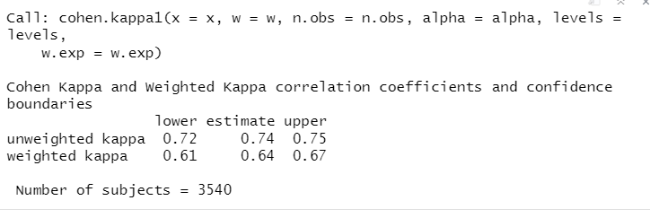
Test-retest total
Notes:
There is controversy surrounding Cohen's kappa due to the difficulty in interpreting indices of agreement. Some researchers have suggested that it is conceptually simpler to evaluate disagreement between items.^{[2]} P-value for kappa is rarely reported, probably because even relatively low values of kappa can nonetheless be significantly different from zero but not of sufficient magnitude to satisfy investigators.^{[11]: 66} Still, its standard error has been described^{[12]} and is computed by various computer programs.^{[13]}

Slide 14
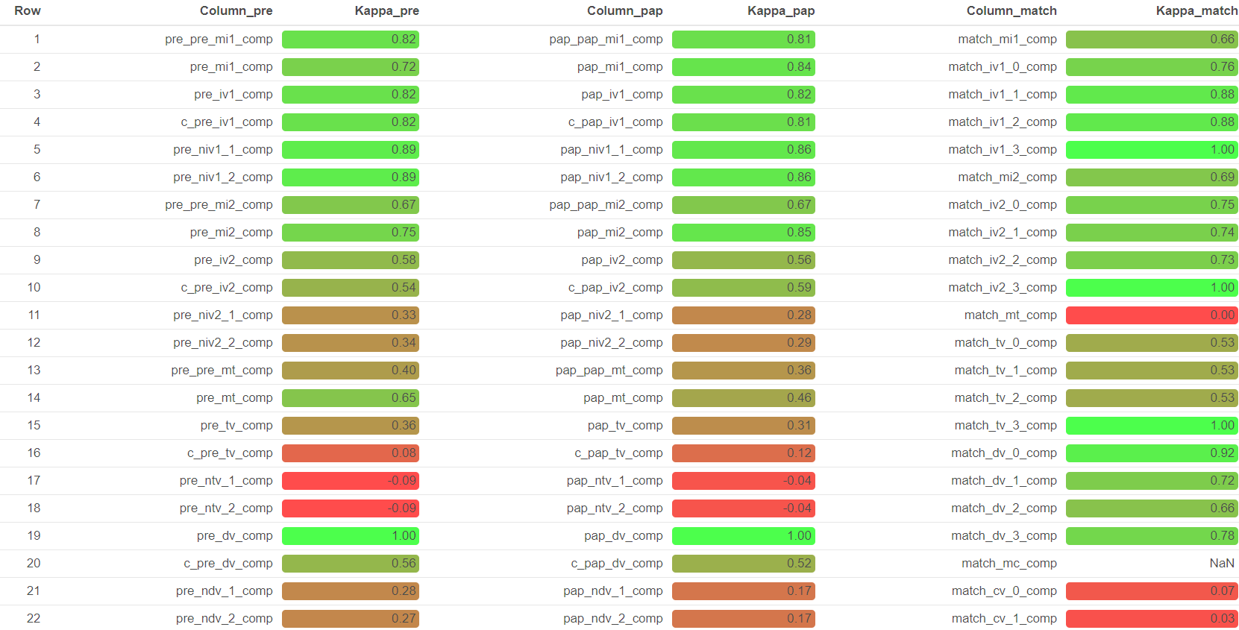
Test-retest per item

Slide 15
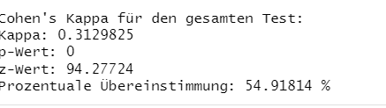
Gpt-olmo interrater kappa total

Slide 16
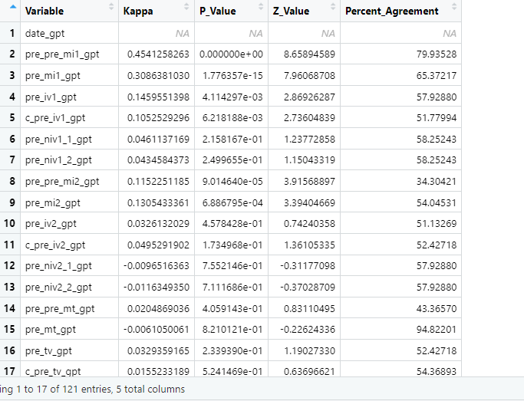
Gpt-olmo interrater kappa per item

Slide 17
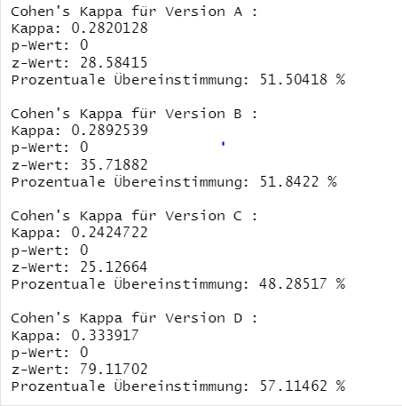
Gpt-olmo interrater kappa per version

Slide 18
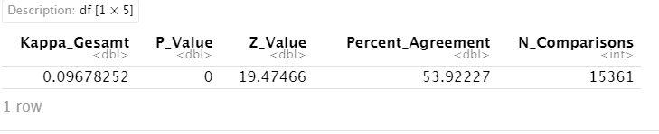
Gpt-olmo interrater kappa only y & n total

Slide 19
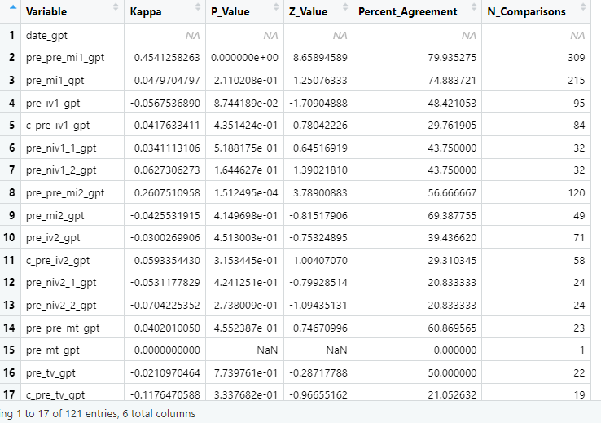
Gpt-olmo interrater kappa only y & n per item

Slide 20
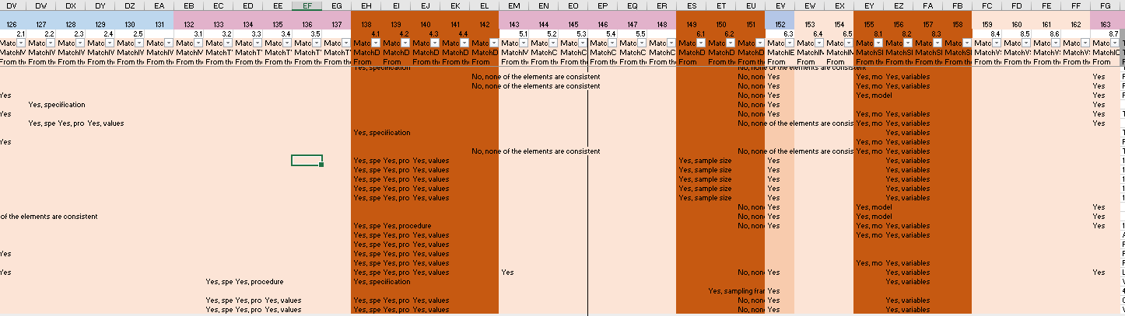
Dependencies

Slide 21
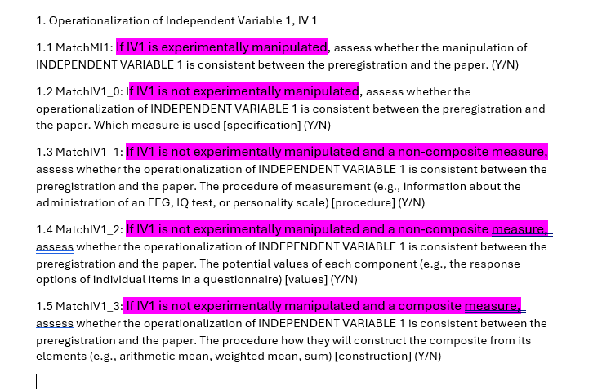
Dependencies

Slide 22
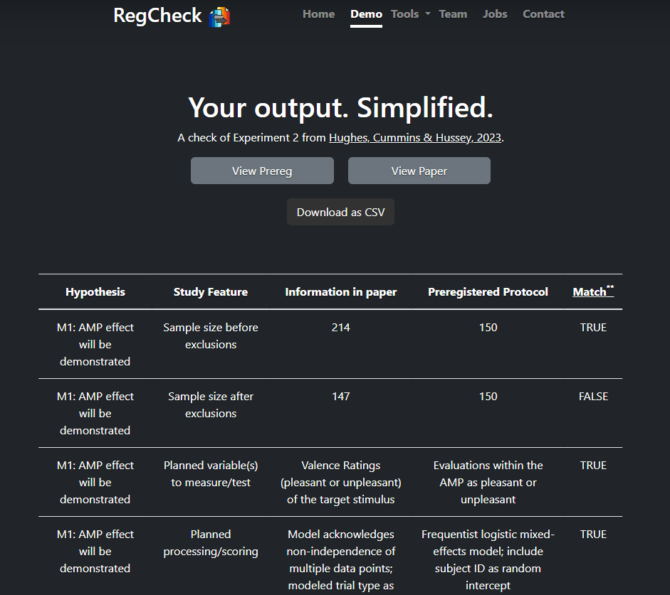
New prompt
Comparison
Only 9 items (DV,DCP,SM)
Only 52 selected studies (13 retest)
Few keyords for main deviation

Slide 23
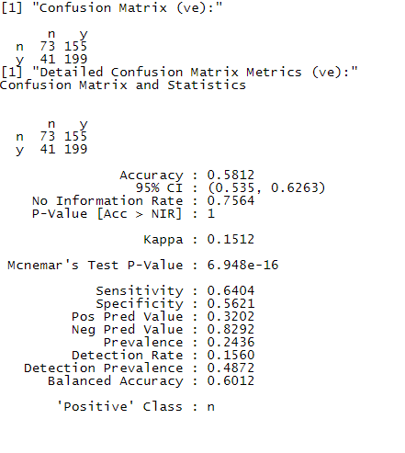
New confusion matrix
Notes:
Der Output zeigt, dass das Modell insgesamt nicht sehr gut ist, da die Accuracy (58,12%) unter der No Information Rate (75,64%) liegt. Das bedeutet, das Modell könnte schlechter sein als eine simple Vorhersage der häufigsten Klasse ("y"). Die Sensitivity ist höher als die Specificity, was darauf hindeutet, dass das Modell eher positive Fälle als negativ klassifiziert. Die Precision (Pos Pred Value) ist sehr niedrig, was bedeutet, dass viele positive Vorhersagen falsch sind. Der Kappa-Wert und der McNemar-Test deuten auf ein Problem mit der Übereinstimmung und der Fehlerverteilung hin.

Slide 24
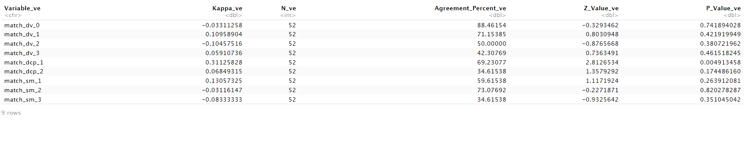
New gpt-olmo per item

Slide 25
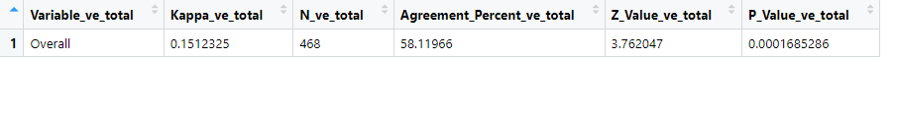

New gpt-olmo kappa & frickes ü total

Slide 26
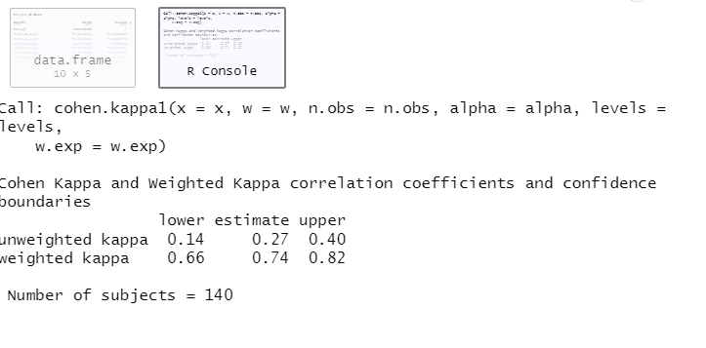
New test-retest

Slide 27
Sensitivity specifity…. New!

Slide 28
Interim conclusion:
The interpretation and comparison of Kappa values are neither standardized nor straightforward, and the same applies to specific metrics such as accuracy and sensitivity. However, it appears that with the current approach, GPT 4o is not capable of reliably and adequately detecting deviations from preregistrations.

Slide 29
Thoughts?
Comparability of Kappa
Necessary assumption checks

Slide 30
Other possible results:
Generate more data with newest prompt
Qualitative assesment of keyword new main deviations..
Numeric analysis
Analyse the items more closely

Slide 31
Necessary assumption checks:
- P values checken
Is it problematic that some categories only contain x/ n
Mcnemar test kleiner P-Wert deutet auf eine signifikante Unausgewogenheit hin, was bedeutet, dass die Fehlerverteilung in den Klassen asymmetrisch ist.

Slide 32
Formality Questions
Language
Deadline
Presentation
Assessment

Slide 33
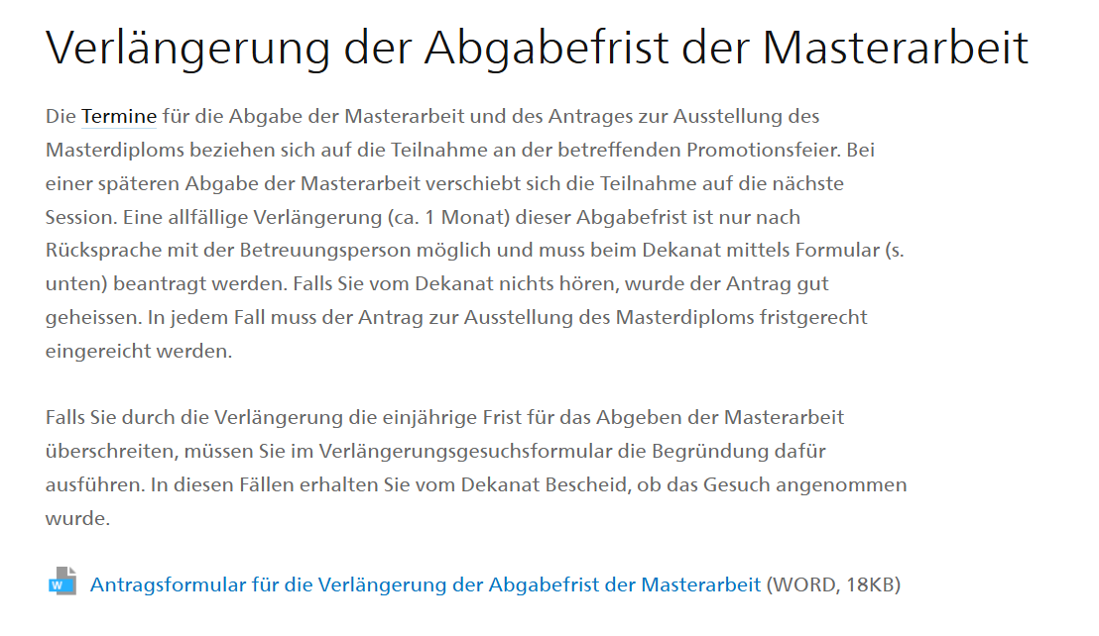

Slide 34
